Slide 1







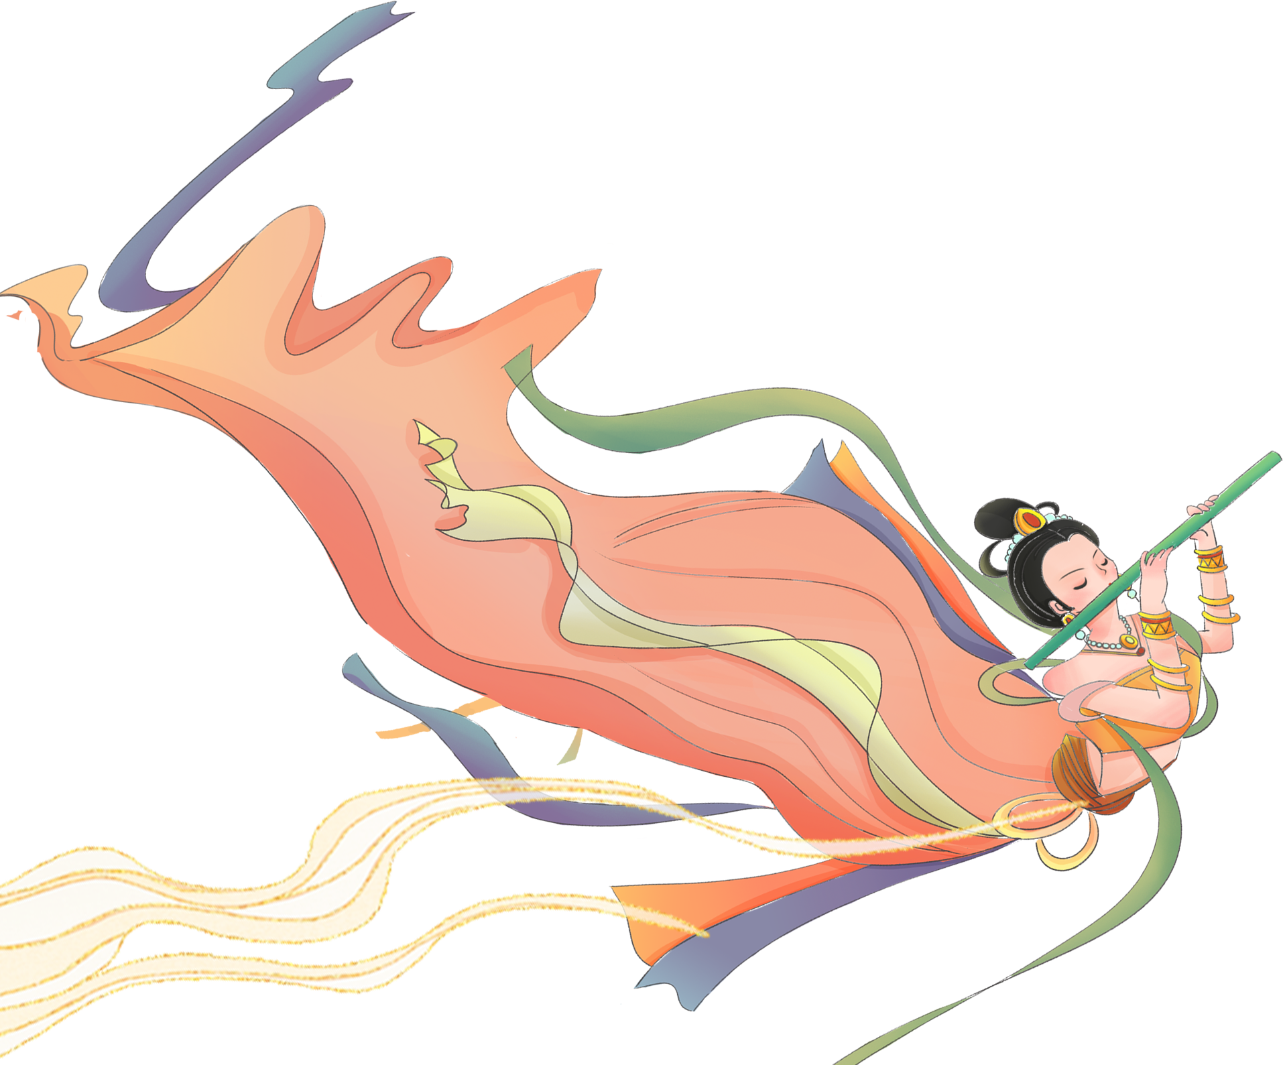

Thứ … ngày … tháng… năm 2023

Slide 2

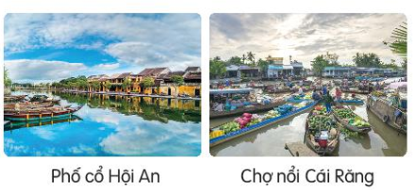
1. Giới thiệu một cảnh đẹp đất nước mà em biết

